Slide 1

Урок повторения и обобщения по теме «Эпоха Великих географических открытий»

Slide 2
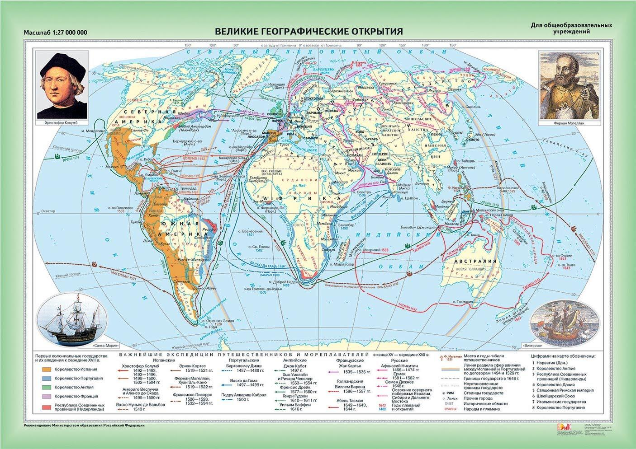
Работа с картой : покажите путешествия первооткрывателей

Slide 3
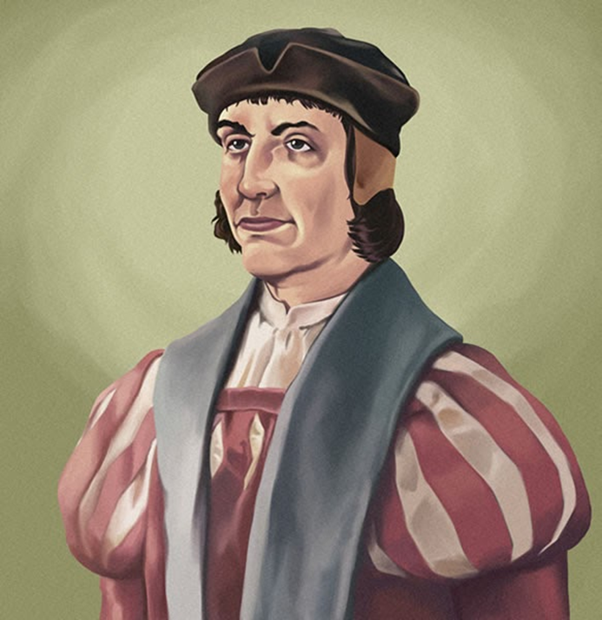
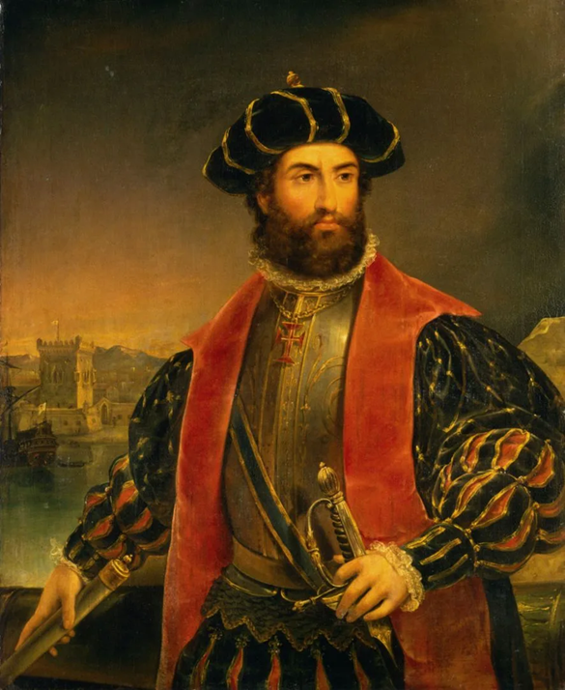
Кто я? Расскажи обо мне.
Бартоломеу Диаш
Васко да Гама

